Slide 1
Венцы в числах и величинах.
Подготовила:
Воспитатель МБ ДОУ д/с № 26 п.Венцы
Савченко Оксана Вячеславовна

Slide 2
Совхоз «Венцы-Заря» организован на базе нескольких национализированных имений. С 1923г. стал специализироваться на племенном животноводстве. Именно с этой даты ведется отсчет существования поселка. .

Slide 3
Численный и национальный состав населения
В границах сельского округа «Венцы - Заря» находится целый ряд населенных пунктов:
Населенный пункт | Хозяйства | Население
п. Венцы | 1502 | 3869
х. Духовской 394 907 | 394 | 907
п. Заря | 174 | 511
х. Кравченко | 13 | 22
х. Красная Поляна | 151 | 398
х. Крупский | 195 | 514
п. Лесодача | 181 | 503
п.Первомайского Лесничества | 14 | 47
х. Подлесный | 11 | 33
Итого на январь 2014 год: | 2635 | 6814

Slide 4
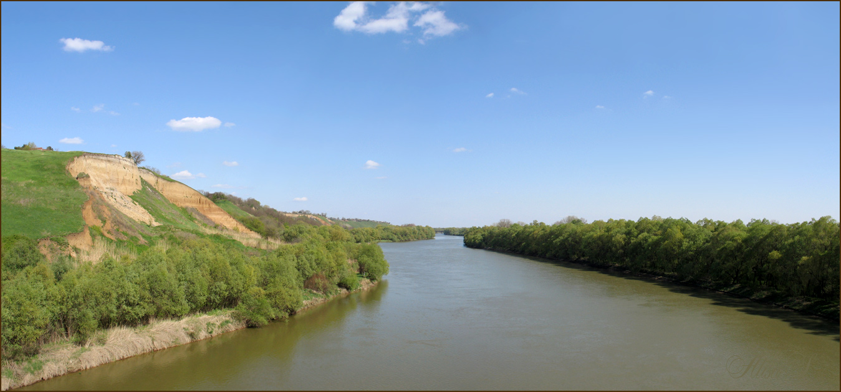

Slide 5
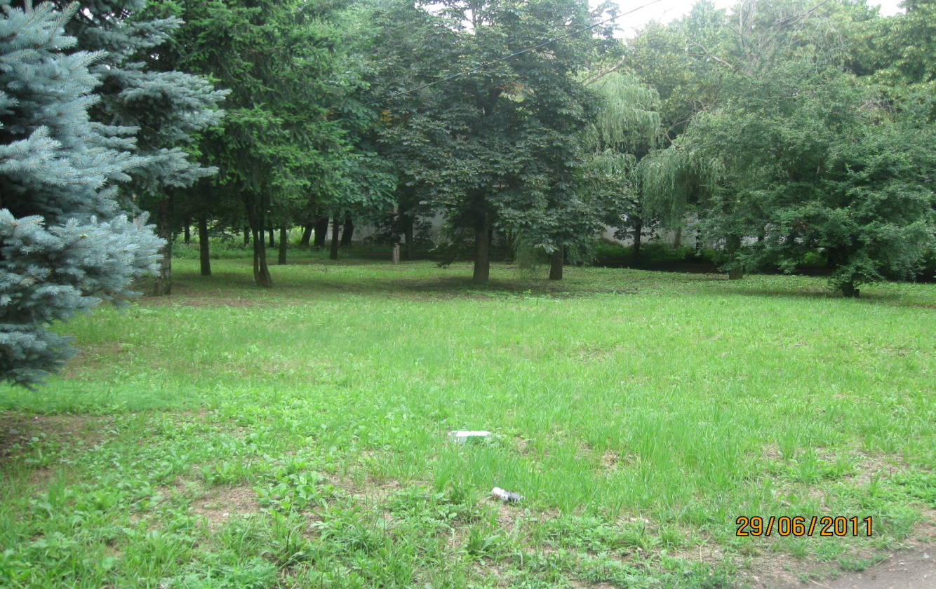
Благодаря цветоводу-декоратору Зикееву В.В. в поселке имеется сквер, парк, разбиты клумбы, высажены деревья. Имеется красивый стадион. В 1977г 7 ноября было решено запечатлеть, собрать и сохранить историю хозяйства для будущих поколений. Именно для этого был создан музей боевой и трудовой славы.

Slide 6
Стадион. Ежегодно, накануне Дня космонавтики, традиционно проводятся районный, краевой и всероссийский кроссы на приз В. В. Горбатко.

Slide 7
В 1953 году была построена школа №13

Slide 8
На территории поселка имеются многочисленные памятники археологии, архитектуры и истории.

Slide 9
Памятная Мемориальная доска на доме где родился Герой России отважный пилот Игорь Валентинович Ткаченко.

Slide 10
12 апреля 1985 года открытие бронзового бюста лётчика - космонавта СССР, дважды Героя Советского Союза, генерал - майора авиации Виктора Васильевича Горбатко.

Slide 11
На территории посёлка находятся учебные корпуса одного из старейших в России зооветеринарного техникума «Венцы-Заря». Каждый год 200 молодых специалистов пополняют ряды животноводов.

Slide 12
Спасибо за внимание!

